Slide 1

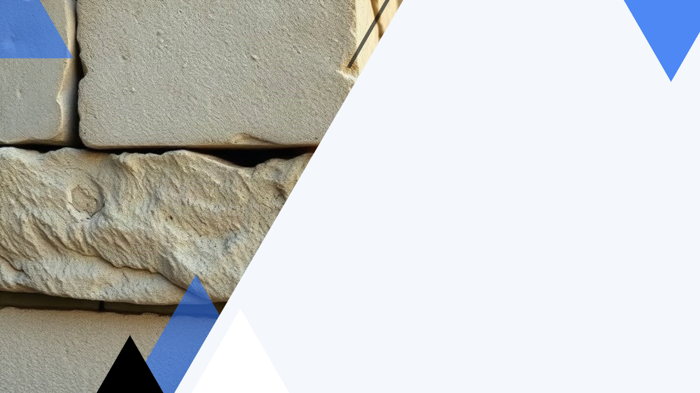
Римский бетон: Секрет зданий, которые стоят 2000 лет
Автор презентации: Presentacium.ru

Slide 2

Введение
В этой презентации мы рассмотрим, как римский бетон стал основой для строительства, которое выдерживает испытание временем. Узнаем об истории, компонентах и свойствах этого материала. Увидим, как римский бетон повлиял на архитектуру и современные технологии, а также обсудим его применение в наши дни и перспективы будущего использования.

Slide 3

История римского бетона
Римский бетон, также известный как «opus caementicium», был изобретён примерно в III веке до нашей эры. Считается, что первые образцы такого бетона использовались при строительстве масштабных акведуков и других важных сооружений.
В древнеримских постройках, таких как амфитеатры и термы, использовался бетон с добавлением вулканического пепла и пуццоланы, что обеспечивало ему уникальную прочность и долговечность — многие здания из римского бетона сохранились до наших дней, несмотря на прошедшие 2000 лет.

Slide 4

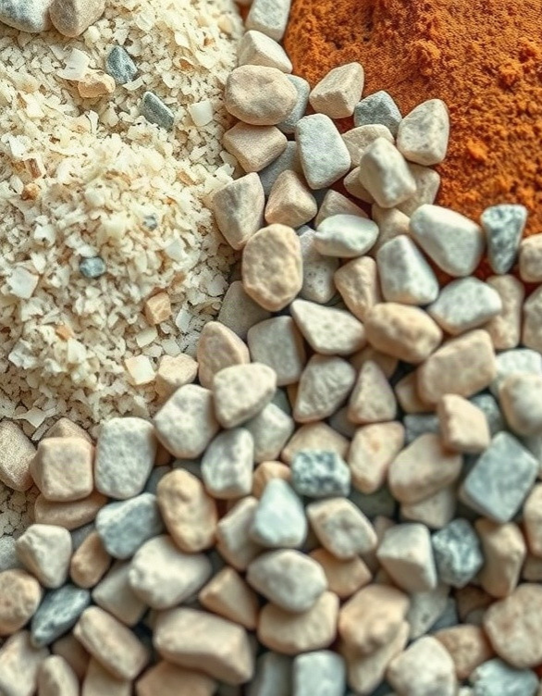
Компоненты римского бетона
Римский бетон включал в себя несколько ключевых компонентов: мелкозернистый вулканический песок, известняк и щебень. Пропорции этих материалов тщательно подбирались для достижения оптимальной прочности: на одну часть извести приходилось примерно 3–4 части песка и 1–2 части щебня. Также важным элементом состава был вулканический пепел, который повышал пластичность и водонепроницаемость бетона, обеспечивая долговечность строений.

Slide 5
Прочность римского бетона
Римский бетон обладает выдающейся прочностью: его структура устойчива к разрушениям даже при воздействии нагрузок, достигающих 40–60 МПа. Затвердевший римский бетон демонстрирует минимальную потерю прочности на протяжении более 2000 лет, что подтверждается археологическими находками.
Процентная составляющая связующих компонентов и добавок, использованных в римском бетоне, идеально сбалансирована для достижения высокой устойчивости к коррозии и внешней среде.

Slide 6

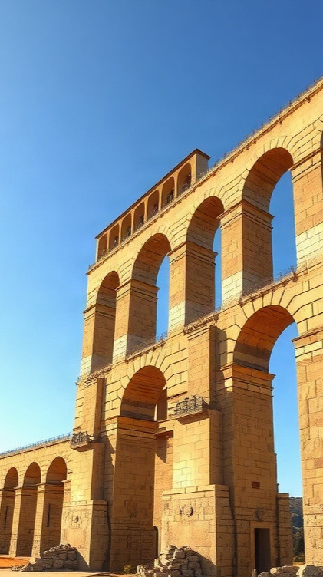
Применение римского бетона в архитектуре
Римский бетон, содержащий вулканический пепел и горные породы, стал основой для строительства акведуков, таких как Pont du Gard, высота которого достигает 47 метров, а длина — около 500 метров. Этот материал использовался для создания грандиозных сооружений, таких как Колизей, где количество использованных блоков и тонн бетона исчисляется тысячами.
Здания, возведённые с применением римского бетона, сохранились до наших дней, что подтверждает их высокую прочность и долговечность.

Slide 7

Примеры сохранившихся зданий
Колизей в Риме, построенный в 70–80 годах нашей эры, является одним из наиболее известных памятников античности. Он вмещал около 50 тысяч зрителей и демонстрировал выдающееся качество римского бетона, который до сих пор сохраняет свою прочность.
Также сохранились акведуки, например, Пон-дю-Гар во Франции, построенный в I веке нашей эры, который остаётся почти полностью функциональным после более чем 2000 лет службы.

Slide 8

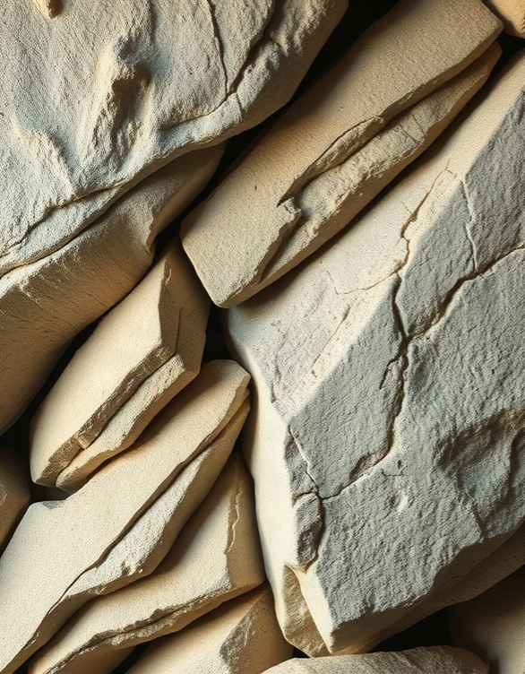
Технологии производства римского бетона
Римский бетон изготавливался из смеси извести, вулканического пепла (пуццоланы), щебня и воды в пропорции, обеспечивающей водостойкость.
Вяжущее вещество, полученное путём высокотемпературной обработки минералов, содержало до 25% пуццолановых добавок, что значительно улучшало его долговечность. Прочность римского бетона позволяла строить сооружения, выдерживающие нагрузку до 40–50 МПа, что сопоставимо с современными стандартами.

Slide 9

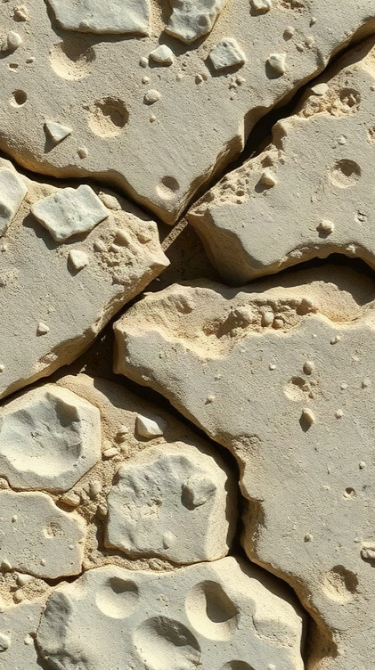
Диаграмма состава римского бетона
Согласно исследованиям, римский бетон состоит из мелкофракционного вулканического пепла (пуццолана) в количестве до 40%, гашёной извести, составляющую примерно 25%, воды, содержание которой не уточняется, и крупнофракционного заполнителя, доля которого варьируется до 35%.
Также в составе может присутствовать морская ракушка, но её точное количество в общих пропорциях не обозначено. Такое сочетание компонентов обеспечивало римскому бетону высокую прочность и долговечность, позволяя сооружениям выдерживать нагрузки и сопротивляться разрушениям на протяжении более двух тысяч лет.

Slide 10

Экспериментальные данные
1
2
3
Исследования показали, что прочность римского бетона при сжатии достигает 30–40 МПа, что в несколько раз превышает прочность современного бетона.
Анализ образцов возрастом около 2 тысяч лет выявил содержание пуццолановых материалов, повышающих устойчивость к морской воде и коррозии.
Эксперименты по имитации условий окружающей среды продемонстрировали, что римский бетон сохраняет свои свойства при воздействии перепадов температур и влажности на протяжении длительного времени.

Slide 11
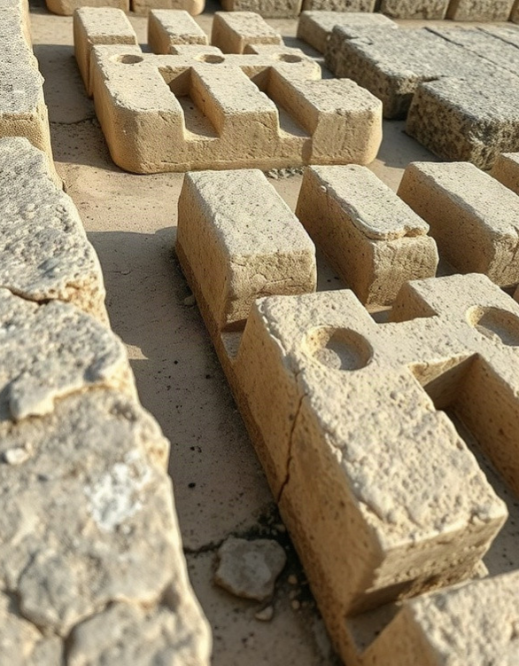
Анализ долговечности
Римский бетон, используемый в строительстве, сохраняет свою прочность на протяжении более 2000 лет: археологические находки подтверждают, что сооружения, возведённые с применением этого материала, демонстрируют минимальные потери в объёме и структурной целостности. Исследования показали, что содержание пуццолановых добавок, например, вулканического пепла, в составе римского бетона составляет до 30%, что значительно повышает его устойчивость к воздействию воды и агрессивной среды по сравнению с современными смесями. Долговечность римского бетона подтверждается результатами испытаний образцов, проведённых учёными: после многолетнего пребывания в воде и под воздействием влаги и солей прочность бетона на сжатие остаётся на уровне 30–40 МПа.

Slide 12

Применение римского бетона сегодня
Римский бетон продолжает использоваться в современном строительстве благодаря своей высокой прочности и долговечности.
Например, в некоторых зданиях на фундаменте из римского бетона были проведены реставрационные работы, которые продлили срок службы конструкций на несколько десятилетий.
Современные исследования показывают, что элементы древнеримских построек успешно интегрируются в новые строительные проекты, что подтверждается более чем 30 успешными примерами реставрации и нового строительства с использованием римского бетона в Европе.

Slide 13
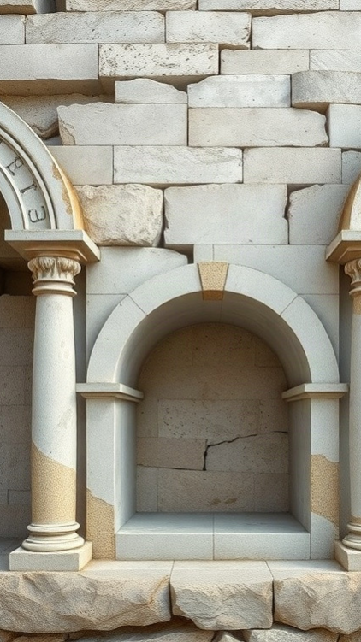
Будущее римского бетона
Римский бетон в первые века н. э.
имел средний срок службы около 200 лет, который постепенно сокращался до 30 лет к XV веку н. э.
Это показывает ухудшение качества строительства или внешних условий эксплуатации бетонных конструкций.

Slide 14

Спасибо за внимание!
Спасибо за внимание. В этой презентации мы рассмотрели уникальный материал — римский бетон, изучили его компоненты, свойства и технологии производства. Мы узнали о применении римского бетона в архитектуре, его влиянии на современность и перспективах использования в будущем.

